Slide 1








Bài giảng thiết kế bởi Vũ Hồng
LH: FB Vũ Hồng | https://www.facebook.com/vuhong1972 | hongvu7219@gmail.com
Chào mừng các con đến với tiết học Tiếng Việt.
Notes:
Bài giảng được thiết kế bởi: Vũ Hồng
LH: FB Vũ Hồng | https://www.facebook.com/vuhong1972/ | hongvu7219@gmail.com

Slide 2

Bài giảng thiết kế bởi Vũ Hồng
LH: FB Vũ Hồng | https://www.facebook.com/vuhong1972 | hongvu7219@gmail.com
Khởi động
Notes:
Bài giảng được thiết kế bởi: Vũ Hồng
LH: FB Vũ Hồng | https://www.facebook.com/vuhong1972/ | hongvu7219@gmail.com

Slide 3





Bài giảng thiết kế bởi Vũ Hồng
LH: FB Vũ Hồng | https://www.facebook.com/vuhong1972 | hongvu7219@gmail.com
GIAO
TIẾP
VÀ
KẾT
NỐI
Notes:
Bài giảng được thiết kế bởi: Vũ Hồng
LH: FB Vũ Hồng | https://www.facebook.com/vuhong1972/ | hongvu7219@gmail.com

Slide 4



Thứ ngày tháng năm 2022
Bài giảng thiết kế bởi Vũ Hồng
LH: FB Vũ Hồng | https://www.facebook.com/vuhong1972 | hongvu7219@gmail.com
TiếngViệt
Tập viết: Chữ hoa A (kiểu 2)
Notes:
Bài giảng được thiết kế bởi: Vũ Hồng
LH: FB Vũ Hồng | https://www.facebook.com/vuhong1972/ | hongvu7219@gmail.com

Slide 5
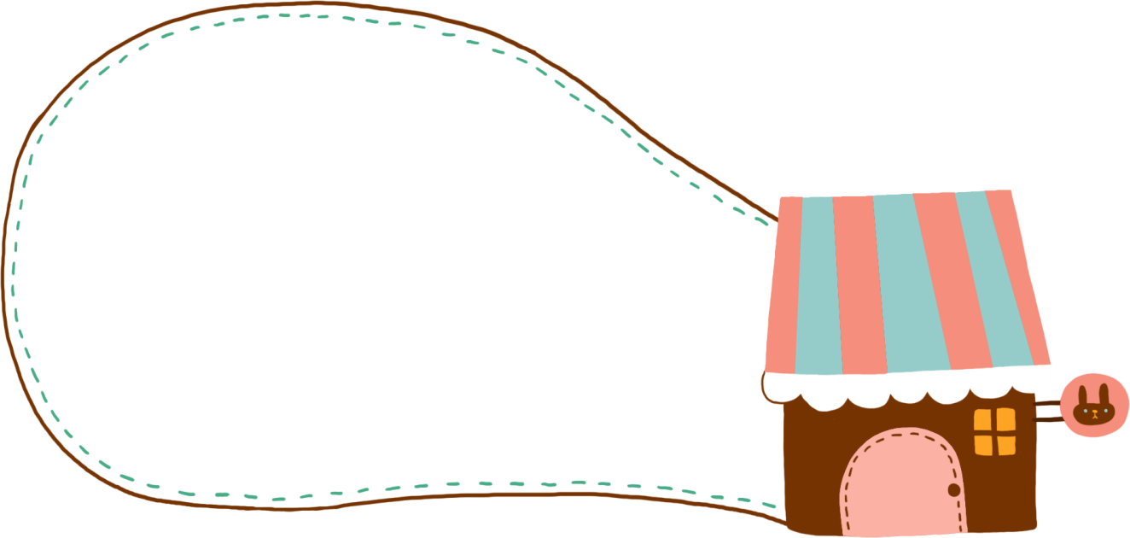
Bài giảng thiết kế bởi Vũ Hồng
LH: FB Vũ Hồng | https://www.facebook.com/vuhong1972 | hongvu7219@gmail.com
Tiết 3
Notes:
Bài giảng được thiết kế bởi: Vũ Hồng
LH: FB Vũ Hồng | https://www.facebook.com/vuhong1972/ | hongvu7219@gmail.com

Slide 6



Bài giảng thiết kế bởi Vũ Hồng
LH: FB Vũ Hồng | https://www.facebook.com/vuhong1972 | hongvu7219@gmail.com
1.Viết chữ hoa
Notes:
Bài giảng được thiết kế bởi: Vũ Hồng
LH: FB Vũ Hồng | https://www.facebook.com/vuhong1972/ | hongvu7219@gmail.com

Slide 7

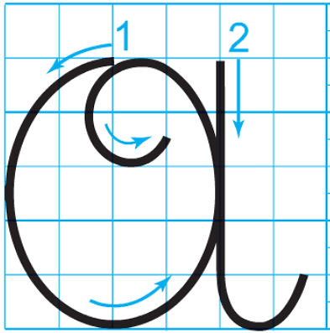

Quan sát và nêu chiều cao, độ rộng của chữ hoa A (kiểu 2)?
Bài giảng thiết kế bởi Vũ Hồng
LH: FB Vũ Hồng | https://www.facebook.com/vuhong1972 | hongvu7219@gmail.com
Chữ hoa A (kiểu 2) gồm mấy nét?
Notes:
Bài giảng được thiết kế bởi: Vũ Hồng
LH: FB Vũ Hồng | https://www.facebook.com/vuhong1972/ | hongvu7219@gmail.com

Slide 8
Chọn ý đúng nhất:
Bài giảng thiết kế bởi Vũ Hồng
LH: FB Vũ Hồng | https://www.facebook.com/vuhong1972 | hongvu7219@gmail.com
- Con chữ A (kiểu 2_) cỡ vừa cao mấy ô li?
a) 5 ô li
b) 6 ô li
c) 7 ô li
Notes:
Bài giảng được thiết kế bởi: Vũ Hồng
LH: FB Vũ Hồng | https://www.facebook.com/vuhong1972/ | hongvu7219@gmail.com

Slide 9

Chọn ý đúng nhất:
Bài giảng thiết kế bởi Vũ Hồng
LH: FB Vũ Hồng | https://www.facebook.com/vuhong1972 | hongvu7219@gmail.com
- Con chữ A (kiểu 2) cỡ nhỏ cao mấy ô li?
a) 1 ô li
b) 2 ô li
c) 2,5 ô li
Notes:
Bài giảng được thiết kế bởi: Vũ Hồng
LH: FB Vũ Hồng | https://www.facebook.com/vuhong1972/ | hongvu7219@gmail.com

Slide 10
Chọn ý đúng nhất:
Bài giảng thiết kế bởi Vũ Hồng
LH: FB Vũ Hồng | https://www.facebook.com/vuhong1972 | hongvu7219@gmail.com
- Con chữ A (kiểu 2) cỡ vừa rộng mấy ô li?
a) 5 ô li
b) 4 ô li rưỡi
c) 6 ô li
Notes:
Bài giảng được thiết kế bởi: Vũ Hồng
LH: FB Vũ Hồng | https://www.facebook.com/vuhong1972/ | hongvu7219@gmail.com

Slide 11
Chọn ý đúng nhất:
Bài giảng thiết kế bởi Vũ Hồng
LH: FB Vũ Hồng | https://www.facebook.com/vuhong1972 | hongvu7219@gmail.com
- Con chữ A (kiểu 2) gồm mấy nét?
a) 1 nét
b) 2 nét
c) 3 nét
Notes:
Bài giảng được thiết kế bởi: Vũ Hồng
LH: FB Vũ Hồng | https://www.facebook.com/vuhong1972/ | hongvu7219@gmail.com
Bài giảng được thiết kế bởi: Vũ Hồng
LH: FB Vũ Hồng | https://www.facebook.com/vuhong1972/ | hongvu7219@gmail.com
Bài giảng được thiết kế bởi: Vũ Hồng
LH: FB Vũ Hồng | https://www.facebook.com/vuhong1972/ | hongvu7219@gmail.com

Slide 12
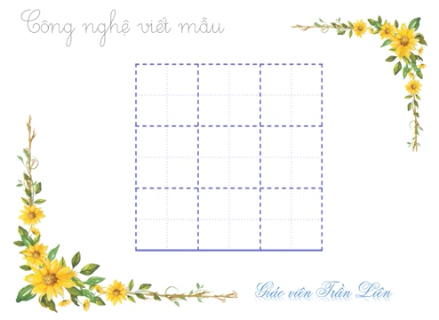
VIDEO HƯỚNG DẪN VIẾT CHỮ HOA A (kiểu 2) cỡ nhỏ
Bài giảng thiết kế bởi Vũ Hồng
LH: FB Vũ Hồng | https://www.facebook.com/vuhong1972 | hongvu7219@gmail.com
Notes:
Bài giảng được thiết kế bởi: Vũ Hồng
LH: FB Vũ Hồng | https://www.facebook.com/vuhong1972/ | hongvu7219@gmail.com

Slide 13

Bài giảng thiết kế bởi Vũ Hồng
LH: FB Vũ Hồng | https://www.facebook.com/vuhong1972 | hongvu7219@gmail.com
Viết ứng dụng
Notes:
Bài giảng được thiết kế bởi: Vũ Hồng
LH: FB Vũ Hồng | https://www.facebook.com/vuhong1972/ | hongvu7219@gmail.com

Slide 14

Bài giảng thiết kế bởi Vũ Hồng
LH: FB Vũ Hồng | https://www.facebook.com/vuhong1972 | hongvu7219@gmail.com
Fnh em bốn biển cùng chung mŎ nhà.
Notes:
Bài giảng được thiết kế bởi: Vũ Hồng
LH: FB Vũ Hồng | https://www.facebook.com/vuhong1972/ | hongvu7219@gmail.com

Slide 15
Viết câu ứng dụng
1,5 li
Bài giảng thiết kế bởi Vũ Hồng
LH: FB Vũ Hồng | https://www.facebook.com/vuhong1972 | hongvu7219@gmail.com
Fnh em bốn biển cùng chung mŎ nhà.
11111111111111111111111111
- Chữ cái nào được viết hoa?
- Chữ F
- Những chữ cái nào cao 2,5 ô li?
- Chữ h,b,g.
- Những chữ còn lại cao mấy ô li?
- Chữ còn lại cao 1 ô li
- Khoảng cách giữa các con chữ như thế nào?
- Khoảng cách bằng một con chữ o.
Notes:
Bài giảng được thiết kế bởi: Vũ Hồng
LH: FB Vũ Hồng | https://www.facebook.com/vuhong1972/ | hongvu7219@gmail.com

Slide 16
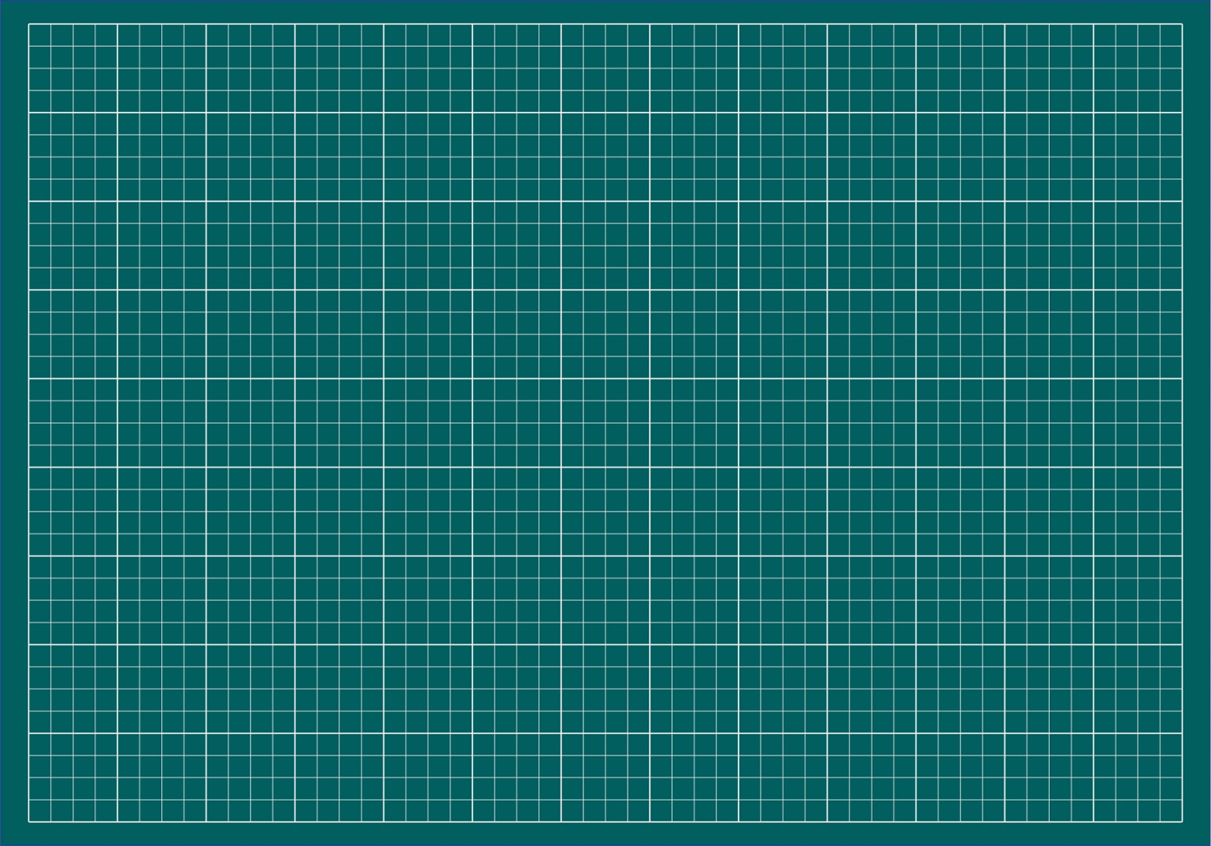

Bài giảng thiết kế bởi Vũ Hồng
LH: FB Vũ Hồng | https://www.facebook.com/vuhong1972 | hongvu7219@gmail.com
F
LUYỆN
VIẾT
Fnh
F
Fnh
Fnh em bốn biển cùng chung mŎ nhà.
Notes:
Bài giảng được thiết kế bởi: Vũ Hồng
LH: FB Vũ Hồng | https://www.facebook.com/vuhong1972/ | hongvu7219@gmail.com

Slide 17


Bài giảng thiết kế bởi Vũ Hồng
LH: FB Vũ Hồng | https://www.facebook.com/vuhong1972 | hongvu7219@gmail.com
LUYỆN VIẾT VÀO VỞ.
Notes:
Bài giảng được thiết kế bởi: Vũ Hồng
LH: FB Vũ Hồng | https://www.facebook.com/vuhong1972/ | hongvu7219@gmail.com

Slide 18


Bài giảng thiết kế bởi Vũ Hồng
LH: FB Vũ Hồng | https://www.facebook.com/vuhong1972 | hongvu7219@gmail.com
Củng cố và
dặn dò
Notes:
Bài giảng được thiết kế bởi: Vũ Hồng
LH: FB Vũ Hồng | https://www.facebook.com/vuhong1972/ | hongvu7219@gmail.com

Slide 19








Bài giảng thiết kế bởi Vũ Hồng
LH: FB Vũ Hồng | https://www.facebook.com/vuhong1972 | hongvu7219@gmail.com
HẸN GẶP LẠI
Notes:
Bài giảng được thiết kế bởi: Vũ Hồng
LH: FB Vũ Hồng | https://www.facebook.com/vuhong1972/ | hongvu7219@gmail.com

